Slide 1

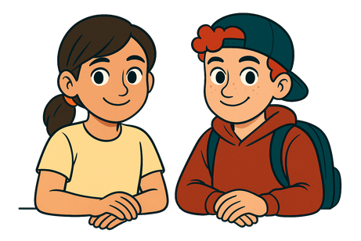



Denke an letzte Woche: Wo hast du zum letzten Mal eine Funktion genutzt, die automatisch Sprache, Bilder oder Texte verarbeitet oder erstellt?
Blitzlicht – Runde
Blitzlicht – Regeln
Spontan – erste Antwort zählt
Kurz – nur Ort, App oder Hilfe nennen
Reihum – alle nacheinander
Wertfrei – es gibt keine falschen Antworten
Zeit: max. 10 Sekunden/Person
Kapitel 1.1 | KI im Alltag

Slide 2

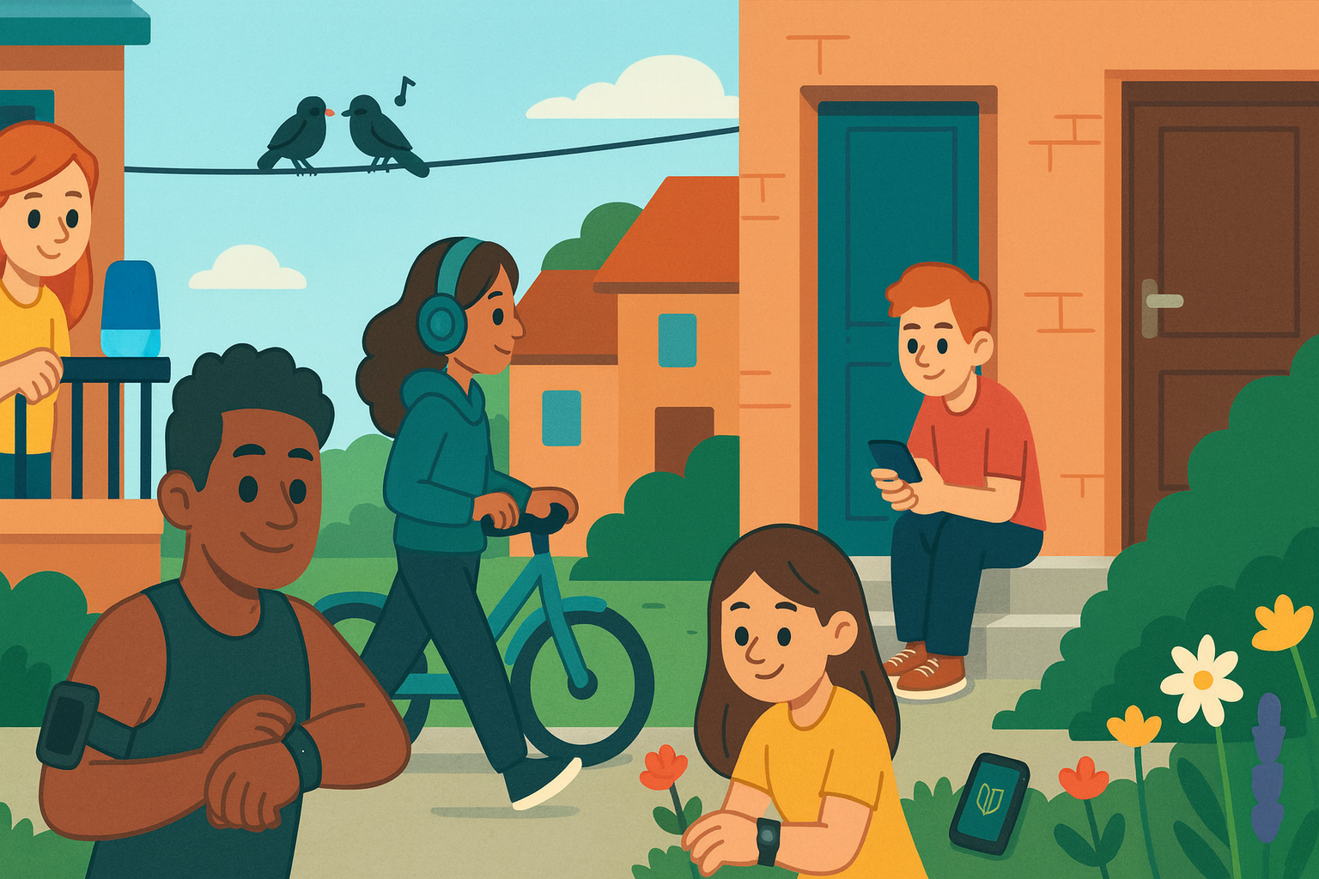
Sonntagmorgen in der Ahornstraße
Schau dir die Szene an.
Was siehst du?
Wo nutzen die Menschen smarte Technik?
Finde 5 Beispiele in 30 Sekunden!
Kapitel 1.1 | KI im Alltag
Notes:
Balkon (links oben): Person steht am Balkon. Smartspeaker: Musik starten, Wetter checken, kurze Fragen.
Vorne links – Läufer: Handy am Oberarm, Smartwatch am Handgelenk. KI: Schritte & Puls, Erholungstipp, Strecken-Vorschlag, Tempo-Playlist.
Mitte – Fahrrad & Kopfhörer: Person schiebt Rad. KI: Musik-Vorschläge, „Straßenmodus“ (z. T. KI-gestützt) lässt wichtige Geräusche durch, Hinweis bei Gefahr/Stress.
Rechts – Stufen Haus 12: Person mit Smartphone. KI: Gesicht entsperrt, Chat-Antwortvorschläge, Suchergebnisse passend zur Person.
Vorne rechts – Blumenbeet: Person pflückt Blumen, Smartwatch sichtbar; Handy im Gras. KI: Pflanzenerkennung, Pollen-Info, ruhige Playlist.

Slide 3
Sonntagmorgen in der Ahornstraße
Schau dir die Szene an.
Was siehst du?
Wo nutzen die Menschen smarte Technik?
Finde 5 Beispiele in 30 Sekunden!
Kapitel 1.1 | KI im Alltag
Notes:
Balkon (links oben): Person steht am Balkon. Smartspeaker: Musik starten, Wetter checken, kurze Fragen.
Vorne links – Läufer: Handy am Oberarm, Smartwatch am Handgelenk. KI: Schritte & Puls, Erholungstipp, Strecken-Vorschlag, Tempo-Playlist.
Mitte – Fahrrad & Kopfhörer: Person schiebt Rad. KI: Musik-Vorschläge, „Straßenmodus“ (z. T. KI-gestützt) lässt wichtige Geräusche durch, Hinweis bei Gefahr/Stress.
Rechts – Stufen Haus 12: Person mit Smartphone. KI: Gesicht entsperrt, Chat-Antwortvorschläge, Suchergebnisse passend zur Person.
Vorne rechts – Blumenbeet: Person pflückt Blumen, Smartwatch sichtbar; Handy im Gras. KI: Pflanzenerkennung, Pollen-Info, ruhige Playlist.

Slide 4
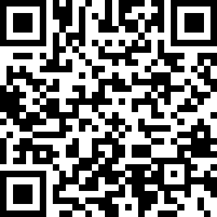
1.1 KI im Alltag
20
Kapitel 1.1 | KI im Alltag

Slide 5
In welchen Situationen in deinem Alltag passen Systeme Inhalte an dich an oder erstellen Neues?
ABC-Methode
A |  | J |  | S
B |  | K |  | T
C |  | L |  | U
D |  | M |  | V
E |  | N |  | W
F |  | O |  | X
G |  | P |  | Y
H |  | Q |  | Z
I |  | R |  | 🤗
Kapitel 1.1 | KI im Alltag

Slide 6


Verschiedene Perspektiven,
verschiedene Prioritäten
Koffer und Tonne
Das nehme ich mit!
Das brauche ich nicht mehr!
Kapitel 1.1 | KI im Alltag

